Slide 1
Paradigma Reflexivo (BORRADOR)

Slide 2
En ellas deben hablar del
paradigma, su descripci´on, sus bonadades, problemas, lenguajes de programaci´on que soportan
el paradigma, el tipo de problema para el c´ual es la mejor soluci´on, las comunidades o foros
m´as importantes.

Slide 3
Descripción del paradigma
El paradigma reflexivo en programación se refiere a la capacidad que tiene un programa para observar y, opcionalmente, modificar su propia estructura de alto nivel durante el tiempo de ejecución. En otras palabras, es la habilidad de un programa para examinarse a sí mismo y adaptarse según las circunstancias.
Algunos puntos clave sobre el paradigma reflexivo:
Observación dinámica
Modificación opcional

Slide 4
Beneficios del paradigma
El paradigma reflexivo en programación ofrece varias ventajas y es especialmente útil en ciertos tipos de proyectos
Ventajas del Paradigma Reflexivo:
Autoinspección y Modificación: El paradigma reflexivo permite a un programa observar y modificar su propia estructura en tiempo de ejecución. Esto es útil para depuración, generación dinámica de código y adaptación a diferentes contextos
Flexibilidad: La reflexión permite a los desarrolladores crear aplicaciones más flexibles y adaptables. Puedes analizar y manipular clases, métodos y atributos en tiempo de ejecución, lo que facilita la creación de sistemas dinámicos

Slide 5
Beneficios del paradigma
Inspección de Metadatos: Puedes obtener información sobre las clases, interfaces, métodos y propiedades de tu programa. Esto es útil para herramientas de desarrollo, frameworks y bibliotecas
Generación de Código Dinámico: Puedes crear y modificar clases y métodos en tiempo de ejecución. Esto es útil para implementar patrones de diseño

Slide 6
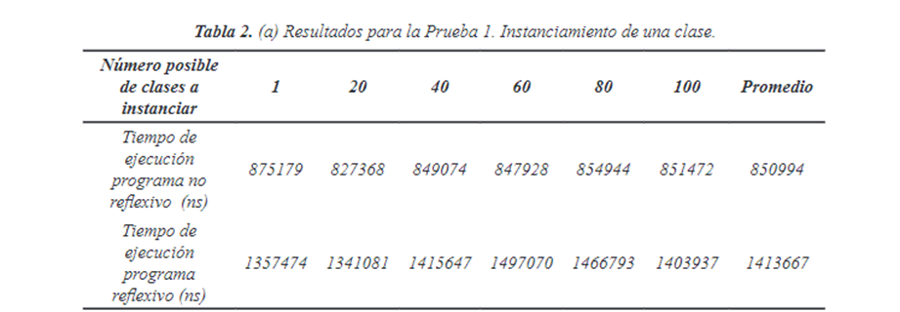
Problemas del paradigma
A pesar de que este paradigma va ligado con la creación de sistemas autónomos, hay que tener en cuenta que no siempre es el más eficiente.
El razonamiento es una característica que resulta difícil de lograr artificialmente, en consecuencia el lograr que un sistema evalúe su entorno y tome decisiones a partir de este no es una tarea sencilla.
Posee limitaciones con ciertos lenguajes de programación ejm (Visual Basic, C#)
No siempre resulta ser el más efectivo

Slide 7
Aplicaciones/usos
Ya sabemos que el paradigma reflectivo permite inspeccionar y modificar componentes del código al momento de ejecución, ahora ¿Para que nos sirve esto?
-Es usado para crear librerías de software genéricas, para mostrar información.
-Procesar diferentes formatos de información
-La serialización y deserialización de datos. (Communication” menciona que la serialización es un proceso para convertir datos en grandes cantidades de bits llamados en inglés Stream, que luego pueden ser enviados por la red o almacenados en bases de datos. Lo opuesto a esto se conoce como deserialización, que sería volver un objeto a su estado natural. https://www.scielo.sa.cr/scielo.php?script=sci_arttext&pid=S0379-39822016000100118#:~:text=Communication%E2%80%9D%20menciona%20que%20la%20serializaci%C3%B3n,objeto%20a%20su%20estado%20natural.)
-Permite la creación de programas autónomos.
-Es una estrategia clave para la metaprogramación. (solemos pensar en metaprogramación como la habilidad de usar código para generar código, https://codigofacilito.com/articulos/que-es-metaprogramacion
La metaprogramación consiste en escribir código que no ataca directamente al dominio del problema que queremos atacar, sino que al código que lo resolvería. Dicho sea de otro modo, el código que escribimos no modifica los datos o el estado de nuestra información, sino que el del programa. https://sg.com.mx/content/view/636)
-Agrupar y desagrupar datos.
-Descubrir y modificar construcciones de código fuente como objetos de categoría superior al ejecutar el programa. (In a given programming language design, a first-class citizen is an entity which supports all the operations generally available to other entities. These operations typically include being passed as an argument, returned from a function, and assigned to a variable.
-Puede hacer lo que las demas hacen, pasar como parametro, ser retornada de una funcion y asignada a una variable https://en.wikipedia.org/wiki/First-class_citizen)
-Crear objetos de prueba (mock objects) al momento de realizar pruebas de un programa.
Reflection helps programmers make generic software libraries to display data, process different formats of data, perform serialization and deserialization of data for communication, or do bundling and unbundling of data for containers or bursts of communication.
Reflection is often used as part of software testing, such as for the runtime creation/instantiation of mock objects. Reflection is also a key strategy for metaprogramming.
Descubrir y modificar construcciones de código fuente (tales como bloques de código, clases, métodos, protocolos, etc.) como objetos de "categoría superior" en tiempo de ejecución.

Slide 8
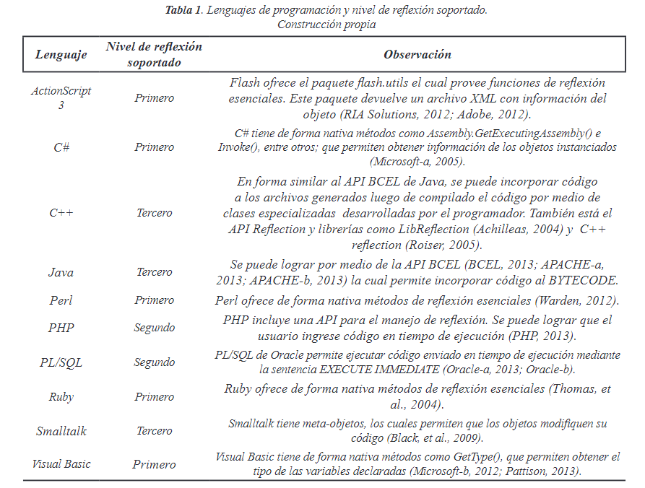
Lenguajes que lo soportan
Hay diferentes lenguajes que soportan la programación reflexiva, algunos mejor que otros, por lo que podemos considerarlos según el nivel de reflexión que soportan. Los resultados a continuación fueron obtenidos de un experimento realizado para comprobar la efectividad de la aplicación de este tipo de paradigma.
Muchos lenguajes de programación ofrecen soporte a funciones de reflexión básicas, pero si queremos enfocarnos en la implementación de este paradigma los lenguajes C++, Java y SmallTalk, son los indicados, junto con PHP y PL/SQL que son segundos al nivel de reflexión que soportan los demás lenguajes.

Slide 9
paradigma reflexivo en comunidades y foros web
Algunos ejemplos de plataformas en las que se encuentra este paradigma
GitHub: La plataforma de desarrollo colaborativo GitHub también es un lugar donde se puede encontrar el paradigma reflexivo en acción. Los proyectos de código abierto alojados en GitHub a menudo utilizan la reflexión para realizar tareas como la generación dinámica de código, la inspección de clases y la manipulación de metadatos.
Foros de desarrollo de lenguajes específicos: Los foros dedicados al desarrollo de lenguajes de programación específicos, como el foro de desarrollo de Python o el foro de desarrollo de Java, son lugares donde los desarrolladores discuten y comparten información sobre técnicas de reflexión y su aplicación en proyectos reales.
Comunidades en redes sociales: En plataformas como Twitter, Reddit o LinkedIn, existen comunidades de desarrolladores que comparten conocimientos y discuten sobre diversos temas relacionados con la programación. La reflexión a menudo se menciona en debates sobre diseño de software, mejores prácticas de programación y desarrollo de herramientas y frameworks.

Slide 10
comunidades web
En ruby:
Ruby Subreddit (r/ruby): Es una comunidad en Reddit dedicada a discutir sobre Ruby y Ruby on Rails. Aquí puedes encontrar debates, preguntas y noticias relacionadas con el desarrollo en Ruby.
Ruby Forum en Ruby Lang: Este es un foro oficial en el sitio web de Ruby Lang, donde los desarrolladores pueden discutir sobre el lenguaje Ruby, compartir proyectos y hacer preguntas sobre diferentes aspectos del desarrollo en Ruby.
Python:
Python Subreddit (r/python): En esta comunidad de Reddit dedicada a Python, puedes encontrar una amplia variedad de discusiones sobre temas relacionados con Python, incluida la reflexión. Los usuarios comparten noticias, tutoriales, preguntas y discusiones sobre el uso avanzado de Python, que a menudo incluye el uso de la reflexión.
Python-ideas Mailing List: Este es el lugar donde se discuten propuestas para mejoras futuras del lenguaje Python. Aunque no es específicamente sobre la reflexión, es un lugar donde los desarrolladores pueden discutir sobre posibles mejoras en la sintaxis o funcionalidades relacionadas con la reflexión.
Pythonistas: Python es conocido por su soporte incorporado para la reflexión, lo que lo hace muy popular entre los desarrolladores interesados en este paradigma.
Ruby Developers: La comunidad de desarrolladores de Ruby también suele estar interesada en la reflexión, ya que Ruby es otro lenguaje que ofrece capacidades reflexivas avanzadas.

Slide 11
algunos proyectos que implementan este paradigma
Ruby on Rails (Ruby Developers): Ruby on Rails es un framework de desarrollo web escrito en Ruby que sigue el principio de convención sobre configuración. En Rails, la reflexión se utiliza extensivamente para la generación dinámica de código y la manipulación de modelos de datos. Por ejemplo, Rails utiliza reflexión para mapear objetos de base de datos a clases de Ruby y viceversa, lo que facilita la creación rápida de aplicaciones web sin la necesidad de escribir código repetitivo.
Spring Framework (Java Developers Community): Spring es un framework de aplicación Java que proporciona soporte para la creación de aplicaciones empresariales. Spring utiliza ampliamente la reflexión para la inyección de dependencias, la configuración de componentes y la manipulación de metadatos en tiempo de ejecución. Por ejemplo, Spring utiliza reflexión para descubrir y configurar automáticamente los beans de una aplicación, lo que facilita la creación de aplicaciones modulares y escalables.
Django (Pythonistas): Django es un framework web de alto nivel escrito en Python que fomenta el desarrollo rápido y el diseño limpio y pragmático. En Django, el paradigma reflexivo se utiliza para la creación dinámica de modelos de base de datos y la manipulación de esquemas de base de datos en tiempo de ejecución. Por ejemplo, se puede definir un modelo de base de datos en Python y luego realizar operaciones de reflexión para modificar ese modelo o realizar consultas dinámicas a la base de datos en función de las condiciones del programa.

Slide 12
Bibliografía
Moreno, F., Jiménez, J., & Castañeda, S. (2014). Una propuesta para la clasificación de la programación reflexiva orientada al desarrollo de sistemas autónomos. Ingeniería y Competitividad, 16(2), 91-104.
(Reflection (Computer Programming) - Ilmu Komputer | Wiki eduNitas.com, n.d.)
Wikipedia contributors. (2024, February 1). Reflective programming. Wikipedia. https://en.wikipedia.org/wiki/Reflective_programming
http://phrogz.net/programmingruby/ospace.html

